Slide 1
Relación de la tecnología con ciencias naturales y sociales:
La resignificación y uso de los conocimientos.

Slide 2
Comencemos…

Slide 3
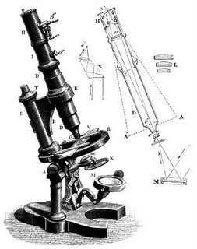
Historia del microscopio
El microscopio fue inventado hacia los años 1610, por Galileo Galilei.
En 1655, el inglés Robert Hooke creó el primer microscopio compuesto, en el cual se utilizaban dos sistemas de lentes, las lentes oculares para visualizar y las lentes objetivos. El descubrimiento de las células provocó el rápido avance del microscopio.

Slide 4
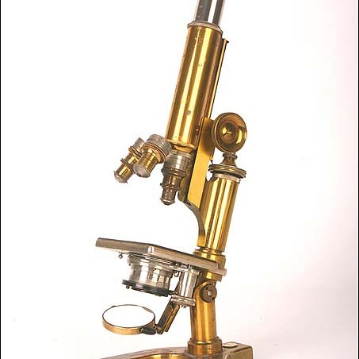
¿Para que sirve el Microscopio?
El microscopio, como aparato óptico auxiliar en la investigación científica, ha adquirido con el curso del tiempo una importancia trascendental, sin precedentes en la historia de los grandes progresos las ciencias, y de la biología en particular.

Slide 5
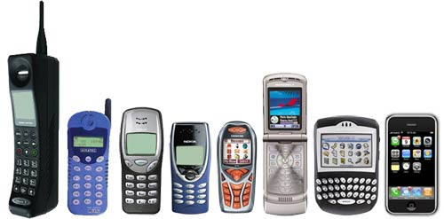
Desarrollo tecnológico, integración tecnológico – ciencia.
El desarrollo de la ciencia y la tecnología ha permitido, al paso del tiempo, solucionar problemáticas de diversa índole, así como mejorar procesos y productos, cambiando con ello nuestra vida cotidiana. Mirar hacia el pasado nos ayuda a entender mejor este proceso.

Slide 6

Rumbo a la tecnología
La tecnología de la comunicación de los siglos XX y XXI han contribuido al avance de ciencia y la tecnología modernas; sin embrago, estos progresos han ocasionado accidentes donde algunos seres humanos han perdido la vida.
a. ¿Qué consecuencias negativas ha atraído este desarrollo?
El hecho de que la tecnología simplifique nuestras vidas no es exactamente bueno, ya que las personas se acostumbran a no hacer nada y esto puede llevar a tener enfermedades.
b. ¿Cómo podrían evitarse estas consecuencias?
No pasar mucho tiempo en la computadora o celular, con el tecnológico.
c. ¿Qué es un sistema de control y para que sirve?
Un sistema de control es un tipo de sistema que se caracteriza por la presencia de una serie de elementos que permiten influir en el funcionamiento del sistema.

Slide 7
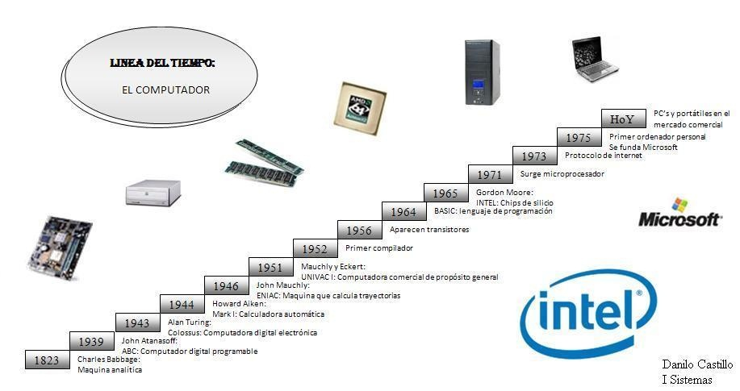
Línea del tiempo.
Es la representación grafica de periodos cortos, medianos o largos (años, lustros, décadas, siglos, milenios). En dicha línea se pueden representar la duración de los procesos, los hechos y los acontecimientos para ver de manera grafica cuales suceden al mismo tiempo, cuanto duran, como se relacionan y en que momento se produjeron.

Slide 8
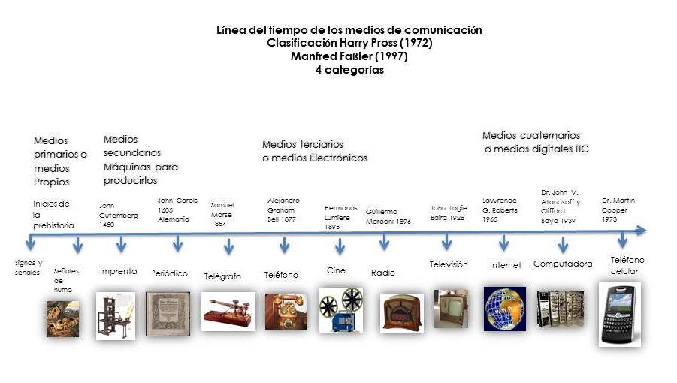
Medios de comunicación.

Slide 9
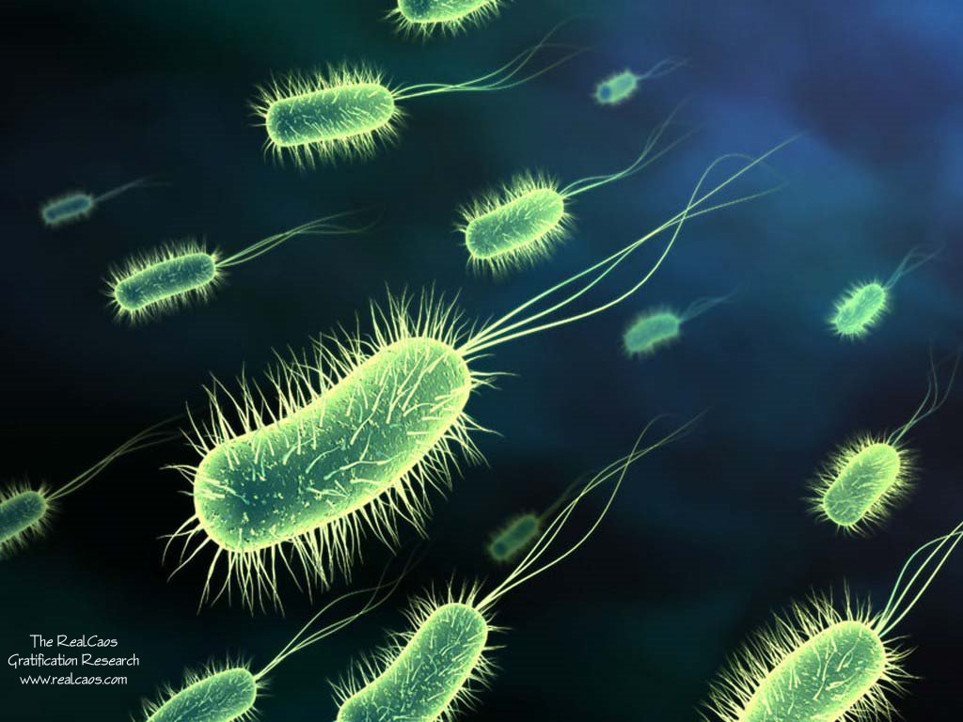
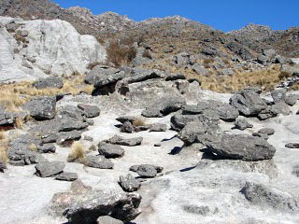
Glosario.
Petrografía: es la rama de la geología que se ocupa del estudio y la investigación de las rocas, en especial en lo que se refiere a su descripción, su composición minerologica y su estructura.
Bacteriología: es la rama de la biología que estudia la morfología, ecología, genética y bioquímica de las bacterias, así como otros muchos aspectos relacionados con ellas.

Slide 10
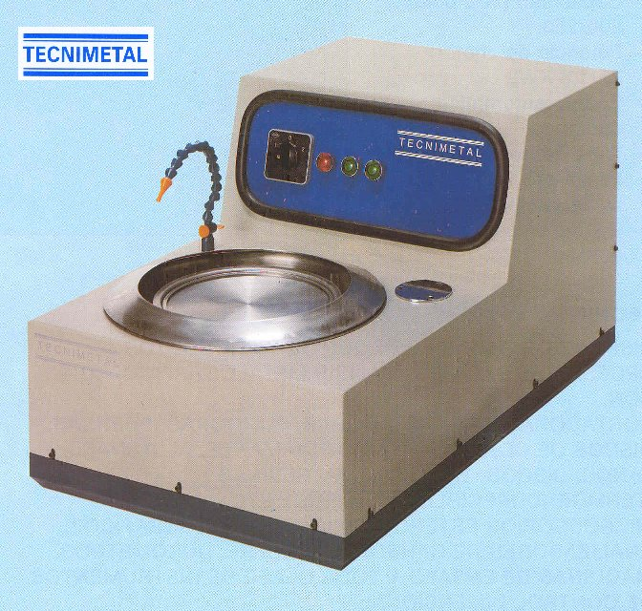
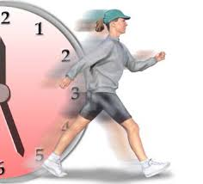
Pulular: abundar, moverse, abundancia de seres que mas o menos se mueven o también pueden desplazarse de un lugar a otro.
Metalografía: es la ciencia que estudia las características microestructurales o consultivas de un metal o aleación y su relación con las propiedades físicas, químicas y mecánicas.

Slide 11
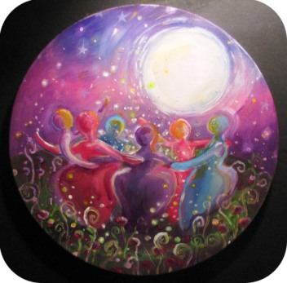
Resignificar: conformidad, tolerancia y paciencia en las adversidades.

Slide 12

Fin…

